Slide 1
Temel İstatistik (504) 3. Hafta: Veri Türleri, Ölçekler ve Frekans Dağılımları
Prof. Dr. Selçuk Karaman

Slide 2
İçindekiler
Veri Türleri
Ölçekler
Frekans Dağılımları

Slide 3
Veri Türleri
Sabit
Değişken
Değeri değiştirilmeyen değişkendir.
Kişi, olay, yer veya bir fikri tanımlar.
Değeri bir varlıktan diğerine değişkenlik gösterir.
Örneğin:
Değişken «saç rengi» değeri «siyah» iken bir başkası için «sarı» olabilir.

Slide 4
Özellikler
Bir arabayı tanımlayalım
Markası
Maksimum hız
Binanın yapım tarihi
Beygir gücü
Türkiye’deki satış sırası
Rengi
Bir evi tanımlayalım
Alanı
Oda sayısı
Kat no
Semt
Değerler
125.5
210
125
4
2014
2
6
Kırmızı
Aksaray
Gümüş gri
Hyundai

Slide 5
Değerlerin Üstünlükleri
Maksimum hız
Beygir gücü
Alanı
Oda sayısı
Binanın yapım tarihi
Kat no
Türkiye’deki satış sırası
Markası
Rengi
Semt
240 m²
60 m²
120 m²
30 m²
2010
2000
1990
1980
1 .
^{10.000}
2.
⁹⁵⁰⁰
3.
⁷⁰⁰⁰
4.
⁶⁸⁰⁰
Toroslar
Konaklı
Beşirli
Dadaşkent

Slide 6
Veri Türleri
Değişken
Nitel
Nicel
Veri Türü
Kategorik (Nominal)
Eşit aralıklı (Interval)
Süreklilik
Kategorik/Kesikli
Boyutlu/Sürekli
Sıralı
(Ordinal)
Eşit oranlı
(Ratio)
Değişken Türü
Bağımlı
Bağımsız

Slide 7
Veri Türleri
Nicel
Nitel
Ölçülebilir miktarları gösterirler.
Örneğin;
Şehir Nüfusu
Şehrin ölçülebilir bir özelliği
Semboller(e.g., x, y, or z)
İsim veya etiket değerlerini alır.
Örneğin;
Bir topun rengi
Bir köpeğin cinsi

Slide 8
Veri Türleri
Kategorik/ Kesikli
Boyutlu/ Sürekli
Sayarak bulunan değerlerdir. Sadece belli değerleri alırlar.
Örneğin;
Bir öğrencinin sınıfı
Yapılan telefon görüşmesi
Ağızdaki diş sayısı
Ailedeki çocuk sayısı
Sahip olunan ayakkabı sayısı
Bir paranın 3 kez havaya atılması sonucunda yazı gelme sayısı
Minimum veya maksimum değer arasında herhangi bir değer alabilirler.
Örneğin;
Bir kişinin ağırlığı
Bir çocuğun boyu
Bir arsanın fiyatı
Bir sorunun çözülme süresi
Bir ilacın etki süresi

Slide 9
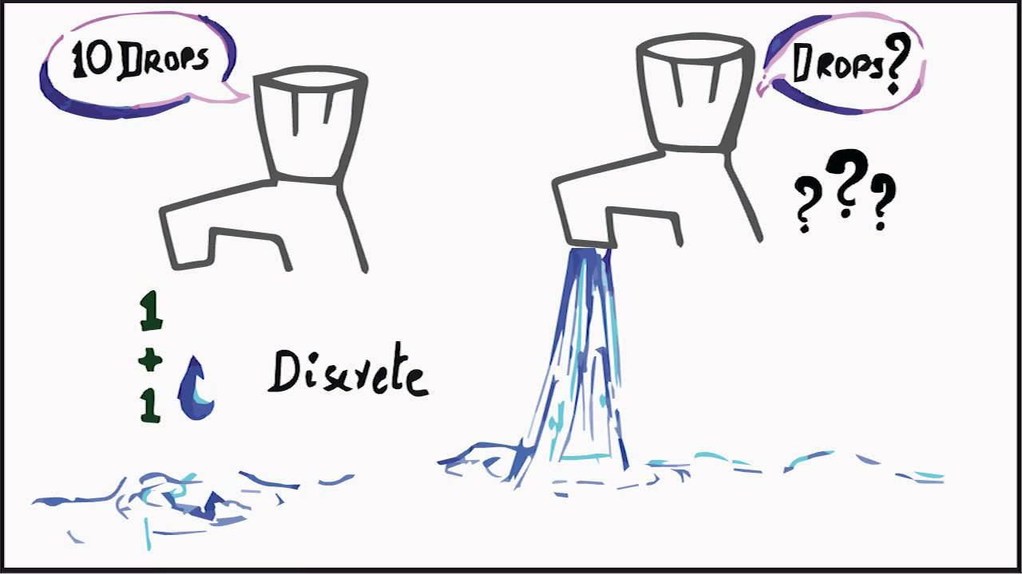
Veri Türleri
Sayısal değişkenler «Kesikli» ve «Sürekli» değişkenler olarak gruplandırılırlar.
http://i.ytimg.com/vi/WX0hnuniLpI/maxresdefault.jpg
Kesikli Değişken | Sürekli Değişken
Memleket | Zaman
Madalya sayısı | Hız
Karakteristik özellik | Ses
İlgi alanı | Yoğunluk

Slide 10
Veri Türleri
Tek Değişkenli Veri
(Univariate)
İki Değişkenli Veri
(Bivariate)
Örneğin lise öğrencilerinin tahmini ortalama ağırlıklarını içeren bir anket yürütülmektedir. Biz sadece tek bir değişken olan ağırlık ile çalıştığımız için tek değişkenli veri ile çalışmış olacağız.
Örneğin lise öğrencilerinin boy ve ağırlıkları arasında ilişki olup olmadığını görmek için yürütülen bir çalışma yürütülmektedir. Biz boy ve ağırlık olan iki değişkenle çalıştığımız için iki değişkenli veri ile çalışmış olacağız.

Slide 11
Ölçekler
!
Aşağıda bulunan değişkenler farklı türden veriler sunuyor.
Cinsiyet
Öğrencinin sınıfında kaçıncı olduğu
Hava sıcaklığı
Ağaçların boyu

Slide 12
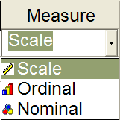
Ölçekler
Nominal
(Kategorik)
Ordinal
(Sıralı)
Interval
(Eşit Aralıklı)
Ratio
(Eşit Oranlı)
Ratio (Eşit Oranlı)
Interval (Eşit Aralıklı)
Bilgi Düzeyi
Ordinal (Sıralı)
Nominal (Kategorik)
Eşit Aralıklı ve Eşit Oranlı
Ölçekler SPSS programında
«Scale» olarak tanımlanır.
Parametrik Olmayan
Parametrik

Slide 13
Ölçekler
Bir sıranın olmadığı kategorik verilerdir.
Örneğin;
Telefon No
Sıra içeren tüm değişkenlerdir.
Örneğin;
1., 2., 3.
Cinsiyet
Tercih edilen spor
Adayların aldıkları oylara göre sırası
Arabaların kullanıcı memnuniyet sırası
KATEGORİK
(NOMINAL)
SIRALI
(ORDINAL)

Slide 14
Düşünelim…
Nominal mi? Ordinal mi?
Üniversitelerin kalite sıralaması
Üniversitelerin devlet-özel şeklinde sıralanması
Ülkelerin nüfuslarına göre küçük, orta ve büyük şeklinde kategorize edilmesi

Slide 15
Ölçekler
Sayısal olarak eşit aralıkların eşit mesafeleri temsil ettiği bir ölçektir. Aralıklar eşittir fakat katlar eşit değildir. Mutlak sıfır noktası yoktur.
Örneğin;
Sıcaklık,
Değerler arasındaki oranlar nitelikteki oranı gösterir. Sıfır noktası yokluğu ifade eder.
Örneğin;
Sıcaklık- Kelvin
Yıl (M.S.)
Ağırlık
Ağaçların boyu
Aylık gelir
Eşit Aralıklı
(Interval)
Eşit Oranlı
(Ratio)
0

Slide 16
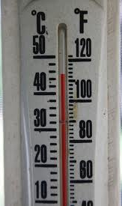
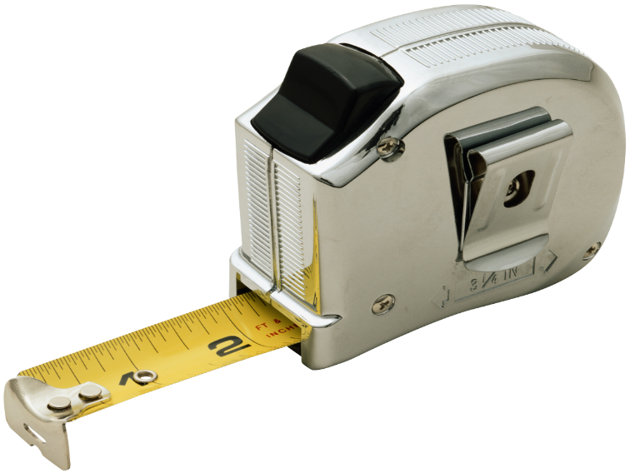
Eşit Aralıklı ve Eşit Oranlı
http://farm5.staticflickr.com/4013/4265249786_89d4f2f10c_o.jpg
Notes:
http://farm5.staticflickr.com/4013/4265249786_89d4f2f10c_o.jpg

Slide 17
Düşünelim…
Odada bulunan kişi sayısı
ZIP Code
Yaş
Araçların 1 lt yakıt ile yaptıkları mesafe
N - Nominal
O - ordinal
I - interval
R - ratio

Slide 18
Ölçek Türleri Karar Ağacı
Sıralı mı?
Evet.
Sıralamalar arası mesafe eşit mi?
Hayır.
Nominal
Evet.
Sıfır değeri yokluk ifade ediyor mu?
Hayır.
Ordinal
Evet.
Eşit Oranlı
Hayır.
Eşit aralıklı

Slide 19
Ölçek Türleri Özeti
Ölçek | Özellikleri | Örnek
Eşit Oranlı (Ratio) | Mutlak sıfır noktasından eşit sayıları temsil eder. Puanları oranlarla veya yüzdelik oranlarla karşılaştırılabilir. | Yaş, dolar, zaman, hız, sınıf mevcudu
Eşit Aralıklı (Interval) | Sayılar arasındaki eşit farklılıklar ölçülen değişken veya özelliklerde ki eşit farklılıkları temsil eder. | Yıl (Milattan Sonra)
Eşit Oranlı (Ordinal) | Sayıları ölçülen değişken sırasına göre temsil eder. | Sıralanmamış değişken, yüzdelik model, sosyal sınıf
Kategorik (Nominal) | Sayıları kategoriler arasında ayırır. Sayılar miktar veya dereceyi ifade etmez. Gruplara sayı verilme işi rastgeledir. | Cinsiyet, etnik yapı, siyasi parti, tipik kişilik

Slide 20
Tabloyu dolduralım…
Sıra
1
2
3
4
5
6
7
8
9
10
11
12
13
14
15
Değişkenler | Nominal(N) / Ordinal(O) / Scale(S) | Sürekli(S) / Kesikli(K)
Yaş
Memleket
Okunan kitap sayısı
Sınav süresi
Başarı puanı
Üstbiliş düzeyi
Ayakkabı numarası
Cinsiyet
Zekâ puanı
Tutum
Şube
Sınıf
Kardeş sayısı
Telefon numarası
Sıcaklık

Slide 21
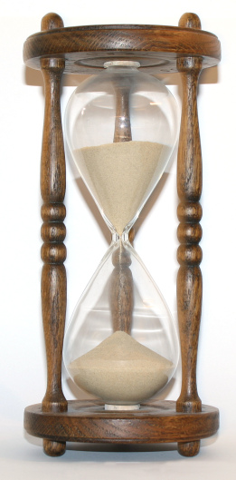
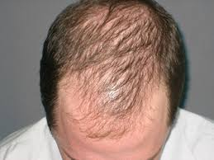
Bağımlı bağımsız
Kim kime bağlı? (sebep-sonuç )
Saç dökülmesi zaman bağlı.
http://upload.wikimedia.org/wikipedia/commons/f/f6/Wooden_hourglass_2.jpg
http://www.hairlife.com.tr/wp-content/uploads/2014/04/sac-dokulmesi31.jpg
Bağımsız :Zaman Bağımlı: Saç dökülmesi

Slide 22
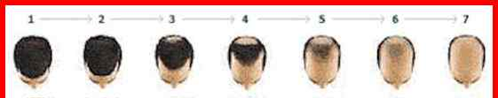
Yaşlandıkça saçlar dökülür. Benim için doğru..
http://www.bilgiustam.com/resimler/2011/01/513-androgenetik_allopesi_2.jpg

Slide 23
Bağımlı ve Bağımsız Değişkenler
Araştırmalarda çoğunlukla bağımsız değişkenin bağımlı değişken üzerindeki etkisi araştırılır.
Bağımlı Değişken
Bağımsız değişken
Araştırmanın sonunda sahip olduğumuz sonuç değişkenidir.
Örneğin;
Koşma hızı
Depresyon seviyesi
Tepki hızı
Agresif davranış sayısı
Öğrenme düzeyi
Araştırmanın başında sahip olduğumuz sebep ya da ön durum değişkenidir.
Örneğin;
Pekiştireç aralığı
Yönlendirme türü
Elektrotların yerleştirilmesi
Öğretim yöntemi

Slide 24
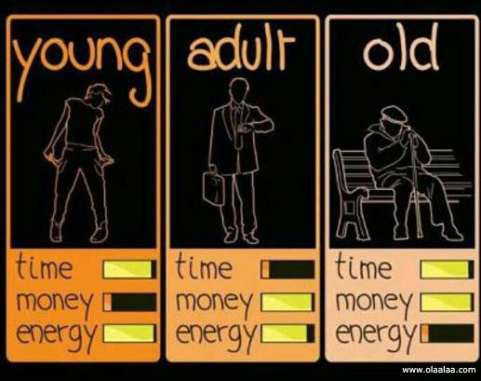
Bağımlı ve Bağımsız Değişkenler
http://2.bp.blogspot.com/-YntFIaXBsew/Ue_zwainTQI/AAAAAAAAJDU/gJbH0bPVfOk/s1600/funny-reality-time-money-energy-young-adult-old-pictures-images-photos.jpg

Slide 25
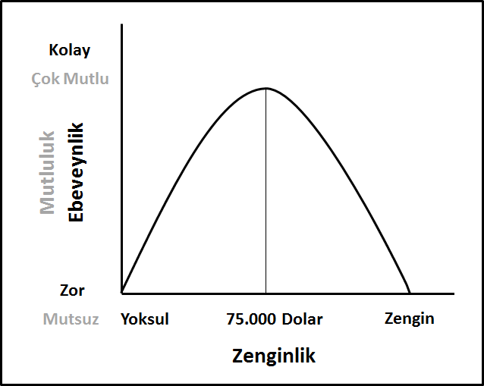
İnceleyelim…
http://bulentgundogmus.com/wp-content/uploads/Gelir.png

Slide 26
En sevdiğiniz renk?
Renk | Kod
Blue (Mavi) | 1
Red (Kırmızı) | 2
Yellow (Sarı) | 3
Green (Yeşil) | 4
Purple (Mor) | 5

Slide 27
En sevdiğiniz renk?
Kişi | Renk | Kod
1 | Blue (Mavi) | 1
2 | Blue (Mavi) | 1
3 | Red (Kırmızı) | 2
4 | Yellow (Sarı) | 3
5 | Blue (Mavi) | 1

Slide 28
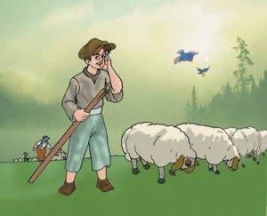
Frekans Dağılımları
Süründeki koyunların her birinin ağırlığı kaçar kilo?
10 kilo
11 kilo, 18 kilo, 13 kilo, 15 kilo, 25kilo ,19 kilo …

Slide 29
Frekans Dağılımları
Hepsini tek tek saymak zaman alıyor. Bunu farklı şekilde ifade edebilir misin?
Ben sana koyunlarımın ağırlıklarının olduğu bir çetele hazırlayayım!

Slide 30
Koyunların Frekans Dağılımları
10 | 3 | ///
11 | 4 | ////
13 | 5 | /////
15 | 7 | ///////
19 | 4 | /////
25 | 3 | ///
27 | 2 | //
30 | 1 | /
Koyunların Ağırlıkları
Frekans (Koyun Sayısı)
İşaretle Gösterim

Slide 31
Koyunların Frekans Dağılım Grafiği

Slide 32
Frekans Dağılımları
İşlenmemiş, anlamlı hale getirilmemiş sayılar yığınıdır.
Frekans dağılımı derlenir, sıralanabilir.
Veriler hakkında yorumlar yapılabilir.
Frekans Dağılımları
Basit Frekans Dağılımları
Gruplandırılmış Frekans Dağılımları

Slide 33
Frekans Dağılımları
Frekans dağılımlarının gösteriminde;
Yığmalı dağılım, yüzdelik ve yüzdelik sıra,
Histogram
Frekans Poligonu
Kök ve yaprak (Stem and leaf plot)
Boxplot kullanılmaktadır.

Slide 34
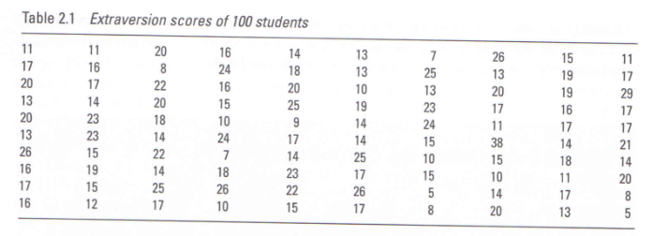
Frekans Dağılımları
Bu sınıftaki öğrencilerin notları hakkında ne düşünüyorsunuz?

Slide 35
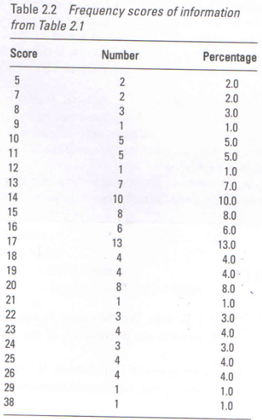
Frekans
Daha rahat okumak için diğer tabloya bakalım…

Slide 36
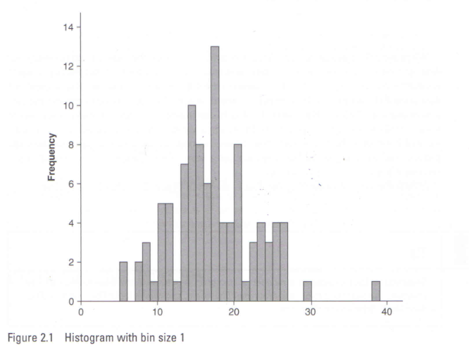
Sınıfın Frekans Dağılımı

Slide 37
Excelde Frekans Tablosu Oluşturulması
Birlikte frekans tablosu oluşturalım…

Slide 38
Sıralanmamış Kolesterol Değerleri (Glass & Hopkins, s.16 )
Aralık bul
Grup sayısı belirle
Grup limitleri belirle
Değerleri gruplarla eşleştir
Her bir gruptaki değerleri say

Slide 39
Gruplanmış Frekans Dağılımı (Çetele)
Avantaj
Veriler kolayca görselleştirilir ve yorumlanır.
Dezavantaj
Bilgi kaybı olabilir.

Slide 40
Kolesterol Verilerinin Histogram İle Gösterimi

Slide 41
Kolesterol Verilerinin Frekans Poligonu

Slide 42
Verilerin Kök ve Yaprak İle Gösterimi

Slide 43
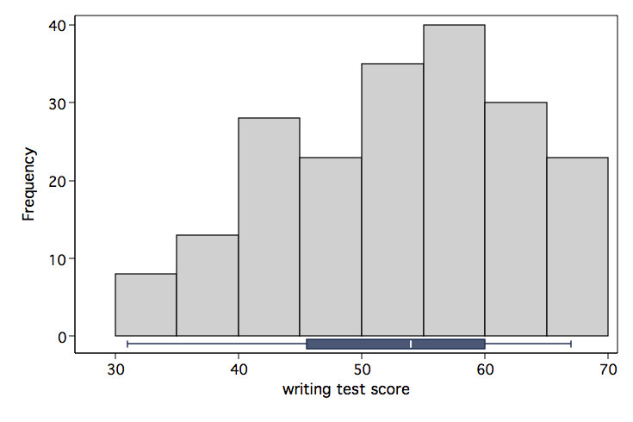
Verilerin Boxplot İle Gösterimi
http://www.ats.ucla.edu/stat/stata/faq/histbox.png

Slide 44
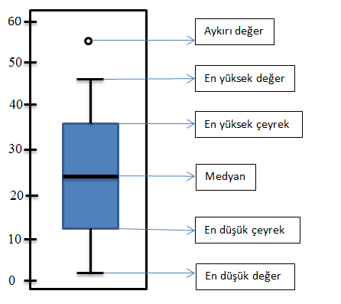
Boxplot Bileşenleri

Slide 45
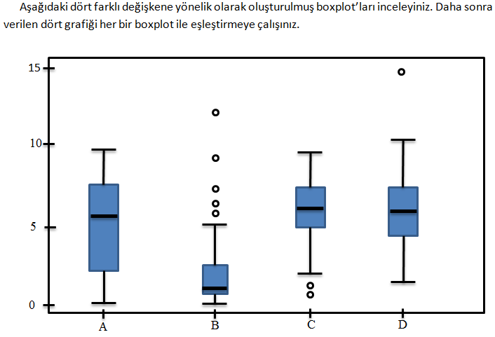
Boxplot Alıştırması

Slide 46
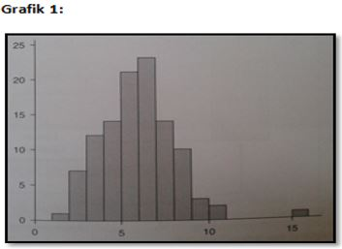
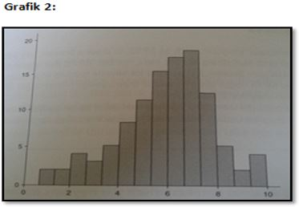
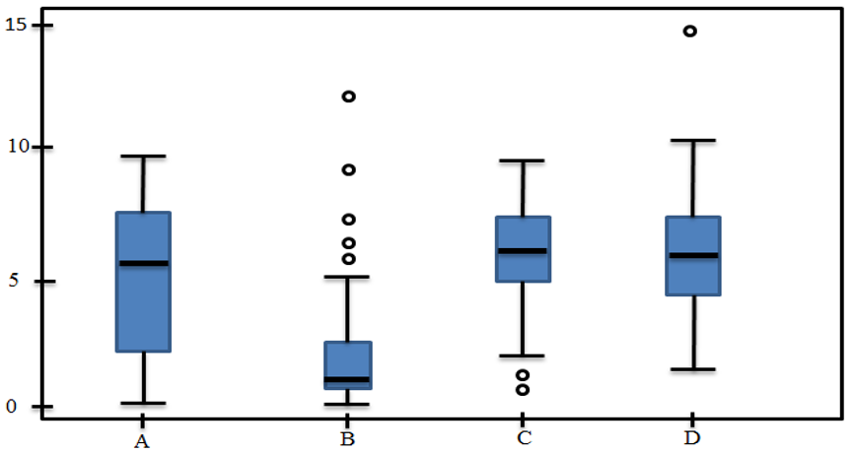
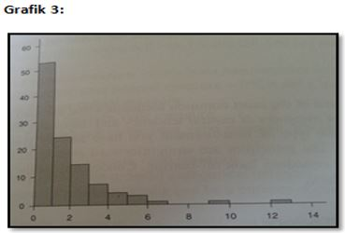
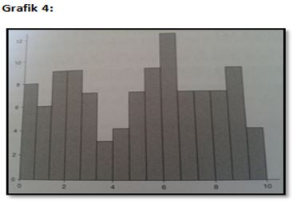
Box Plots Alıştırması
Howell, D. (2013). Fundamental statistics for the behavioral sciences. Cengage Learning.

Slide 47
Özet
Değişken bir varlıktan diğerine değişiklik gösteren özelliktir ve değişkenlik istatistiğin temelidir.
Nicel veriler ölçülebilir miktarları gösterirler.
Nitel veriler varlıkların isim veya etiket değerlerini gösterir.
Kesikli veriler sadece belirli değerler alırken sürekli veriler herhangi bir değer alabilirler.
Kategorik, sıralı, eşit aralıklı ve eşit oranlı olmak üzere dört tane ölçek türü vardır.
-Kategorik: Sayıları kategoriler arasında ayırır. Sayılar miktar veya dereceyi ifade etmez.
-Sıralı: Sayıları ölçülen değişken sırasına göre temsil eder.
-Eşit aralıklı: Sayılar arasındaki eşit farklılıklar ölçülen değişken veya özelliklerde ki eşit farklılıkları temsil eder.
-Eşit oranlı: Mutlak sıfır noktasından eşit sayıları temsil eder. Puanları oranlarla veya yüzdelik oranlarla karşılaştırılabilir.
Bir çalışmada etkileyen değişken bağımsız, etkilenen değişken ise bağımlı değişkendir.
Frekans dağılımları verileri düzenler ve belirli yorumlar yapılabilecek düzeyde anlamlı hale getirir.
Frekans dağılımlarının gösteriminde; yığmalı dağılım, yüzdelik ve yüzdelik sıra, histogram, frekans poligonu, kök-yaprak ve boxplotlar kullanılmaktadır.

